Slide 1
GerB
Sistema de Gerenciamento de Boates

Slide 2
GerB
Gerenciamento de Boates

Slide 3
EQUIPE
André Pimentel - afarp
Arthur Cirino - alc6
Diogo Torres - dtmm
Marcelo Machado - mmp
Rubem Salzano - rsn3

Slide 4
Motivação
Colocar em prática os conhecimentos adquiridos na disciplina de Engenharia de Software e Sistemas
Reuso de parte do projeto de GDI, que possui mesmo tema, facilitando a integração entre as duas disciplinas

Slide 5
Objetivo
Facilitar a coordenação e gerenciamento de uma boate
Prover um melhor aproveitamento dos recursos disponíveis
Gerar relatórios com bases estatísticas para os administradores da casa

Slide 6
O Projeto
Objetivos e Escopo
Fases:
Concepção
Requisitos
Análise
Projeto
Codificação
Testes
Riscos
Recursos
Custo

Slide 7
Recursos Humanos
André Pimentel (Gerente e desenvolvedor)
Arthur Lima (Desenvolvedor)
Diogo Torres (Desenvolvedor)
Marcelo Machado (Desenvolvedor)
Rubem Salzano (Desenvolvedor)

Slide 8
Custo
Cargo | Carga horária semanal | Custo por hora de trabalho | Gasto semanal c/ Alimentação | Gasto semanal c/ Transporte | Salário mensal
Gerente | 6 | 12,00 | 10,00 | 30,00 | 448,00
Desenvolvedor 1 | 8 | 8,00 | 10,00 | 17,50 | 366,00
Desenvolvedor 2 | 8 | 8,00 | 10,00 | 8,75 | 331,00
Desenvolvedor 3 | 8 | 8,00 | 10,00 | 8,75 | 331,00
Desenvolvedor 4 | 8 | 8,00 | 10,00 | 8,75 | 331,00
Cargo | Salário | 4 meses
1 gerente | 448,00 | 1792,00
4 desenvolvedores | 1359,00 | 5436,00
Custo mensal (R$): | 1807,00 | 7228,00

Slide 9
Recursos de Software
Eclipse 3.2
BrModelo
Oracle 10g
Microsoft Word 2003
Microsoft Project 2007
Concurrent Version System (CVS)
JUnit
JUDE
Obs: A equipe usará os computadores do Centro de Informática da UFPE (CIn/UFPE), evitando gastos com hardware e licenças de software.

Slide 10
Treinamento de Pessoal
Será necessário um treinamento básico em algumas tecnologias para a correta implementação do sistema:
Eclipse 3.2 – implementação da aplicação em Java
Oracle – SGBD utilizado na aplicação
Microsoft Word 2003 – Concepção de relatórios
Microsoft Project – Elaboração do Cronograma e planejamento do projeto
Concurrent Version System (CVS) – controle de versão e desenvolvimente colaborativo

Slide 11
Riscos
Classificação do Risco | Impacto e Descrição do Risco | Estratégia de Diminuição e/ou Plano de Contingência
Alto | Sobrecarga de trabalho por conta de conflito com outras disciplinas. | Trabalho nos fins-de-semana para cumprir o cronograma.
Alto | Atraso no projeto devido à falta de experiência do profissional com determinada tecnologia. | Estudo da tecnologia, porém tendo preferência por tecnologias que o grupo já utilizou.
Alto | Atraso no projeto devido à ausência de algum integrante. | Atribuição das tarefas extras aos outros integrantes.
Alto | Falta de integração entre os desenvolvedores, pela não observância dos padrões estabelecidos. | Comunicação entre os integrantes e gerenciamento efetivo.

Slide 12
Riscos
Classificação do Risco | Impacto e Descrição do Risco | Estratégia de Diminuição e/ou Plano de Contingência
Médio | Não realização de tarefa pelo desenvolvedor responsável. | Cobrança de prazos de entrega, com advertência a quem não cumprir prazos e reatribuição da tarefa.
Alto | Mudança nos requisitos do sistema | Analisar bem todo o projeto antes da implementação e trabalho extra para cumprir o cronograma

Slide 13
Cronograma

Slide 14
Referências
Página do Projeto:
http://www.cin.ufpe.br/~afarp/ess
Página da disciplina de Engenharia de Software:
http://www.cin.ufpe.br/~if682
Site do RUP:
http://www.wthreex.com/rup/spscreen.htm
Página da disciplina de Gerenciamento de Dados e Informação:
http://www.cin.ufpe.br/~if685
SOMMERVILLE, Ian. Engenharia de Software. 7ª ed. São Paulo. Editora Pearson Addison-Wesley, 2007

Slide 15
Requisitos
Funcionais (implementados):
Cadastrar cliente
Alterar dados do cliente
Consultar dados do cliente
Remover cliente
Cadastrar produto
Alterar dados do produto
Consultar dados do produto
Remover produto
Realizar venda
Remover venda
Consultar vendas por cliente
Consultar clientes mais lucrativos
Consultar produtos mais procurados
Consultar faturamento da noite

Slide 16
Requisitos
Funcionais (não implementados):
Logar no sistema
Cadastrar funcionário
Alterar dados do funcionário
Consultar dados do funcionário
Remover funcionário
Cadastrar atração
Alterar dados da atração
Consultar dados da atração
Remover atração
Abrir noite
Fechar noite
Inserir cliente na noite
Remover cliente da noite
Consultar as atrações mais lucrativas
Consultar os funcionários que vendem mais
Consultar número de clientes por noite

Slide 17
Requisitos
Não-Funcionais:
Identificação | Descrição
RNF 000 | A interface deve ser objetiva e seu uso intuitivo permitindo a utilização de todo potencial do sistema. Para isso, não deve conter exageros e deve ser de fácil compreensão.
RNF 001 | O tempo para inserções e consultas não deve exceder 5 segundos. E para emissão dos relatórios não deve ser maior do que 2 minutos.
RNF 002 | Os usuários do sistema não podem ter acesso às informações as quais não sejam autorizadas e não podem inserir informações se não houver permissão.
RNF 003 | O programa deverá primar pela simplicidade e seus comandos devem ser auto-explicativos, isso evitará a necessidade de treinamento intensivo e dificuldade de uso.
RNF 004 | O nível de cada usuário será verificado ao efetuar login, o que fará com que o acesso a determinadas partes do sistema dependa do tipo do usuário.

Slide 18
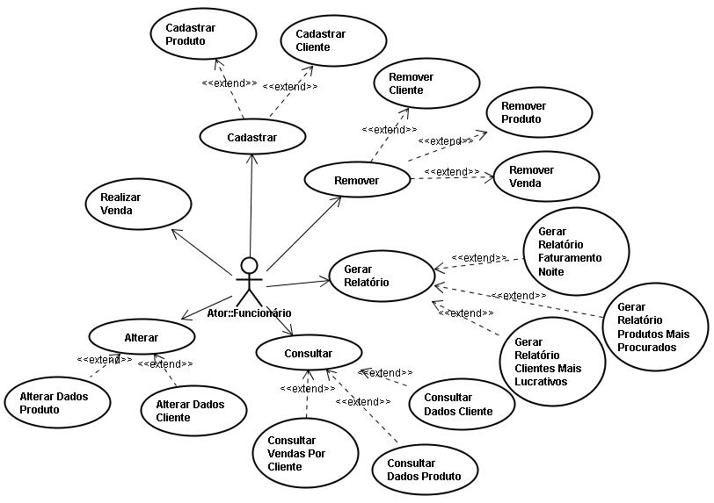
Casos de Uso

Slide 19
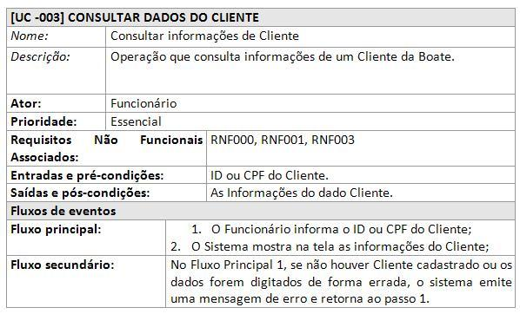
Caso de Uso
*Detalhamento de um caso de uso

Slide 20
Análise e Diagramas
Identificar as classes
Identificar as responsabilidades das classes
Identificar os relacionamentos
Identificar atributos

Slide 21
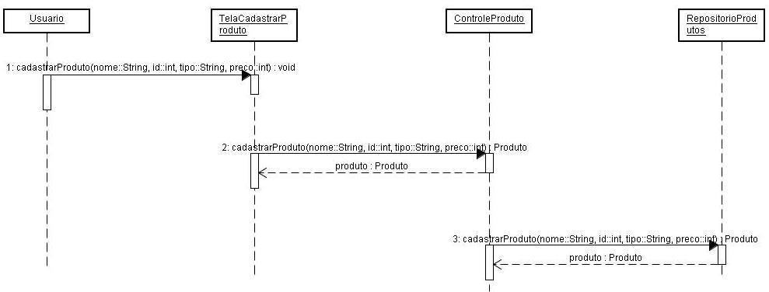
Análise e Diagramas
Diagrama de sequência de um caso de uso (cadastrar produto):

Slide 22
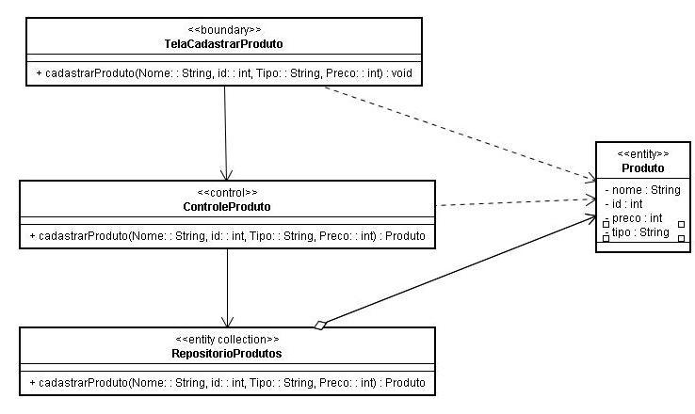
Análise e Diagramas
Diagrama de classe de um caso de uso (remover cliente):

Slide 23
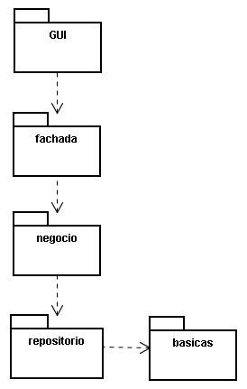
Arquitetura Geral

Slide 24
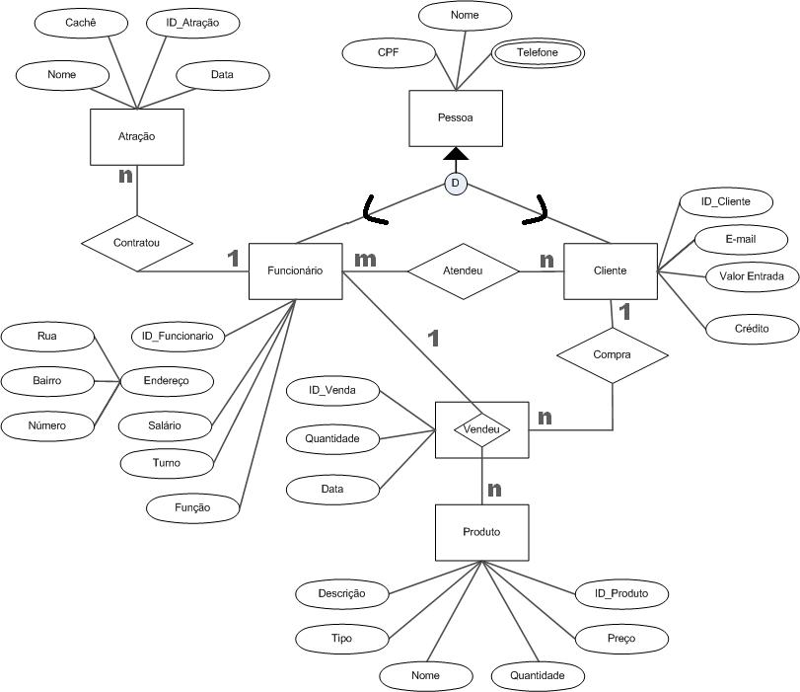
Modelagem – Banco de dados

Slide 25
Testes
Teste do Banco de Dados
Teste Funcional
Teste do Ciclo de Negócios
Teste da Interface do Usuário
Perfil da Performance
Teste de Carga
Teste de Stress
Teste de Volume
Teste de Segurança e de Controle de Acesso
Teste de Falha/Recuperação
Teste de Instalação

Slide 26
Caso de Teste

Slide 27
Show Time

Slide 28
Perguntas ?

Slide 29
Obrigado !

